Slide 1
WEBINAIRE 12 septembre 2023

Slide 2
Présentation de l’AAP « Amélioration de l’offre de services publics dans les domaines de la santé à travers le financement d’équipements publics » FEDER 2021-2027
Animé par la Direction de la Santé

Slide 3
Programme Régional FEDER FSE+ FTJ
des Hauts-de-France 2021-2027
Environ 1,36 milliard d’euros
FEDER :
867 076 187 €
Objectif Stratégique 5
"Europe + proche des citoyens"
130 061 428 €
15%
Objectif Stratégique 1
"Europe + intelligente"
346 830 475 €
40%
45%
Objectif Stratégique 2
"Europe + verte"
390 184 284 €

Slide 4
OS 1
Europe + Intelligente
OS 2
Europe + Verte
OS 5
Europe + proche es citoyens
P
Priorité 1
Priorité 2
Priorité 3
Priorité 4
Priorité 5
Priorité 6
Priorité 7
12 Objectifs Spécifiques
1.1
1.3
1.2
2.1
2.4
2.8
5.1
1.3
2.2
2.7
5.2
2.6
https://europe-en-hautsdefrance.eu/le-mode-demploi-du-pr-est-disponible/

Slide 5
Objectif Spécifique - OS 5.2
OS5
Priorité 5
Priorité 4
Encourager le développement local social, économique et environnemental intégré et inclusif ainsi que la culture, le patrimoine naturel, le tourisme durable et la sécurité ailleurs que dans les zones urbaines
Contribution au développement
d’une approche intégrée, durable et solidaire
Priorité 7
Type d’action 1
Amélioration de l’offre de services publics dans les domaines de la santé à travers le financement d’équipements publics
DOMO page 188

Slide 6
Indicateurs de réalisation
2021
2029
OS5.2 - Action 1
Amélioration de l’offre de services publics dans les domaines de la santé à travers le financement d’équipements publics
Nombre de structures à vocation de santé et/ou de
solidarité créées ou réhabilitées

Slide 7
OS5-PI7- OS 5.2 Action 1
« Amélioration de l’offre de services publics dans les domaines de la santé à travers le financement d’équipements publics»

Slide 8
Comment le FEDER va-t-il soutenir l’amélioration de l’offre de services publics dans les domaines de la santé ?
Accompagner la création, extension et réhabilitation des structures d’exercice coordonnés Catégorie 1
Accompagner la création, extension ou réhabilitation d’équipements publics de solidarité innovants Catégorie 2
Notes:
Développer les action soutenues dans l’AAP

Slide 9
Catégorie 1
Les demandes de subvention concernent : la création, l’extension ou la réhabilitation de structures d’exercice de soins coordonnées en zones sous-dotées en offre de soin et en milieu rural
L’opération peut inclure l’aménagement de logements à destination des professionnels de santé.
La demande de subvention peut être constituée uniquement d’un projet de rénovation et d’aménagement de logements.

Slide 10
Catégorie 2
Les demandes de subvention concernent la création, l’extension ou la réhabilitation d’équipements publics de solidarité innovants
L’opération bâtimentaire doit :
relever du champ du sanitaire et/ou du médico-social,
L’opération doit répondre à un besoin identifié de l’organisation de l’offre sanitaire et/ou médico-sociale,
L’opération doit être en cohérence avec le schéma départemental d’amélioration de l’accessibilité des services publics ainsi que des schémas stratégiques (schéma pour l’autonomie des personnes âgées, pour les personnes en situation de handicap, d’aide sociale à l’enfance…) en fonction de son objet,

Slide 11
Catégorie 2
Qu’entend-t-on par innovant ? l’opération doit :
Constituer une nouvelle approche du service à rendre à la population
Apporter un service nouveau devenu nécessaire aux besoins de la population
permettre un gain d’efficacité par rapport à l’approche usuelle (service significativement amélioré)
Sont pris en compte également, l’acquisition d’équipements matériels sanitaires ou mobiles de prise charge (dans la limite de 3 équipements par projet) à condition :
D’améliorer, de moderniser la prise en charge et équiper les établissements du champ médico-social,
D’apporter une solution de prise en charge non existante pour des problématiques nouvelles,
De compléter l’offre médico-sociale sur le territoire régional.
A titre d’exemple : rétinographe, échographe, ergocycle…

Slide 12
Equipements non éligibles aux deux catégories :
- Les projets de création, de construction, de réhabilitation et de rénovation de cabinets médicaux ;
- Les équipements roulants, véhicules (voitures équipées, bus équipés, ambulances, camions de pompier, véhicules du SMUR…)
- Les projets de création construction, rénovation et réhabilitation de maisons de quartier ;
- Les Maisons ou missions départementales ;
- Les Maisons de services aux publics (MSAP) Maisons France service… ;

Slide 13
L’enveloppe disponible
10 M € disponibles pour les deux catégories
sur la période 2021 -2027

Slide 14
Modalités de sélection et de programmation des candidatures

Slide 15
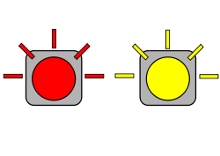
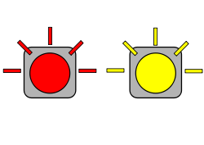
15 septembre 2023 Analyse des
15 janvier 2024 candidatures Dépôt sur E-synergie avril 2024
Dépôt des candidatures
De la candidature à la programmation

Slide 16
Les critères de recevabilité des candidatures
II. Les critères d’éligibilité
III. Les critères de sélection

Slide 17
Les critères de recevabilité pour le dépôt des candidatures
du 15 septembre 2023 au 15 janvier 2024

Slide 18
Recevabilité des candidatures
Pour la catégorie 1 :
Création, extension et réhabilitation des structures d’exercice coordonnés :
Note de présentation du projet
Commune d’implantation de l’équipement - adresse
Plan de financement détaillé et équilibré de l’investissement (identification des cofinanceurs sollicités - Subvention FEDER demandée)
Calendrier prévisionnel de l’investissement daté et signé
Attestation ou calendrier de labellisation du projet de santé de la structure (passage en comité départemental d’exercice coordonné)

Slide 19
Recevabilité des candidatures
Pour la catégorie 2 :
Création, extension ou réhabilitation d’équipements publics de solidarité innovants :
Note de présentation du projet
Commune d’implantation de l’équipement - adresse
Plan de financement détaillé et équilibré de l’investissement (identification des cofinanceurs sollicités - Subvention FEDER demandée)
Calendrier prévisionnel de l’investissement daté et signé

Slide 20
II. Les critères d’éligibilité

Slide 21
Catégories 1 et 2 :
Éligibilité des structures porteuses
Coût minimal
Calendrier
Lieu de réalisation
Éligibilité des dépenses

Slide 22
Catégorie 1 :
Labellisation (ou obtention en cours) pour les MSP par l’ARS ; pour les centres de santé polyvalents, agrément du projet par l’ARS
Situation du projet sur une commune de la géographie prioritaire (communes rurales selon la définition de l’INSEE croisé à la géographie prioritaire ARS)
Présentation d’un coût total minimum du projet à hauteur de 250 000 € TTC ou HT (selon régime TVA)
La dépense éligible est déterminée par l’autorité de gestion

Slide 23
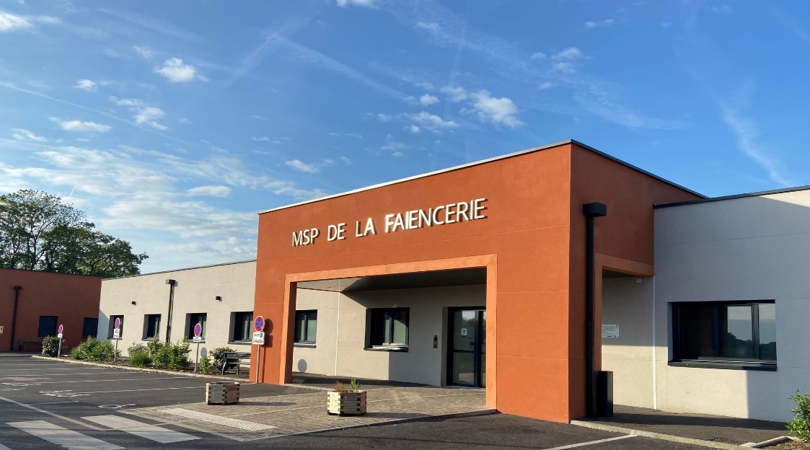
Catégorie 1: La MSP « La Faiencerie »
Située en géographie prioritaire
Labellisation du projet de santé par l’ARS en 2018, ouverture de la structure en 2020
Regroupement de 20 professionnels de santé autour d’une structure d’exercice coordonné en territoire sous-doté: médecins généralistes, cardiologue, kinésithérapeutes, psychomotricien, psychologues, dentiste, sage-femme, infirmières, diététicien

Slide 24
Eligibilité des candidatures
Catégorie 2 :
Situation du projet sur une commune de la géographie prioritaire (communes rurales selon la définition de l’INSEE)
Présentation d’un coût total minimum du projet à hauteur de 250 000 € TTC ou HT (selon régime TVA)
La dépense éligible est déterminée par l’autorité de gestion

Slide 25
Modalités de réalisation de
l’opération
Le calendrier de réalisation du projet doit se situer entre le
1er janvier 2021 et le 31 décembre 2027
Le projet peut être commencé mais ne doit pas être achevé au moment de la programmation

Slide 26
La cartographie
Catégorie 1 : Communes rurales INSEE croisé au zonage ARS du 26-04-2022
Catégorie 2 : Communes rurales INSEE

Slide 27
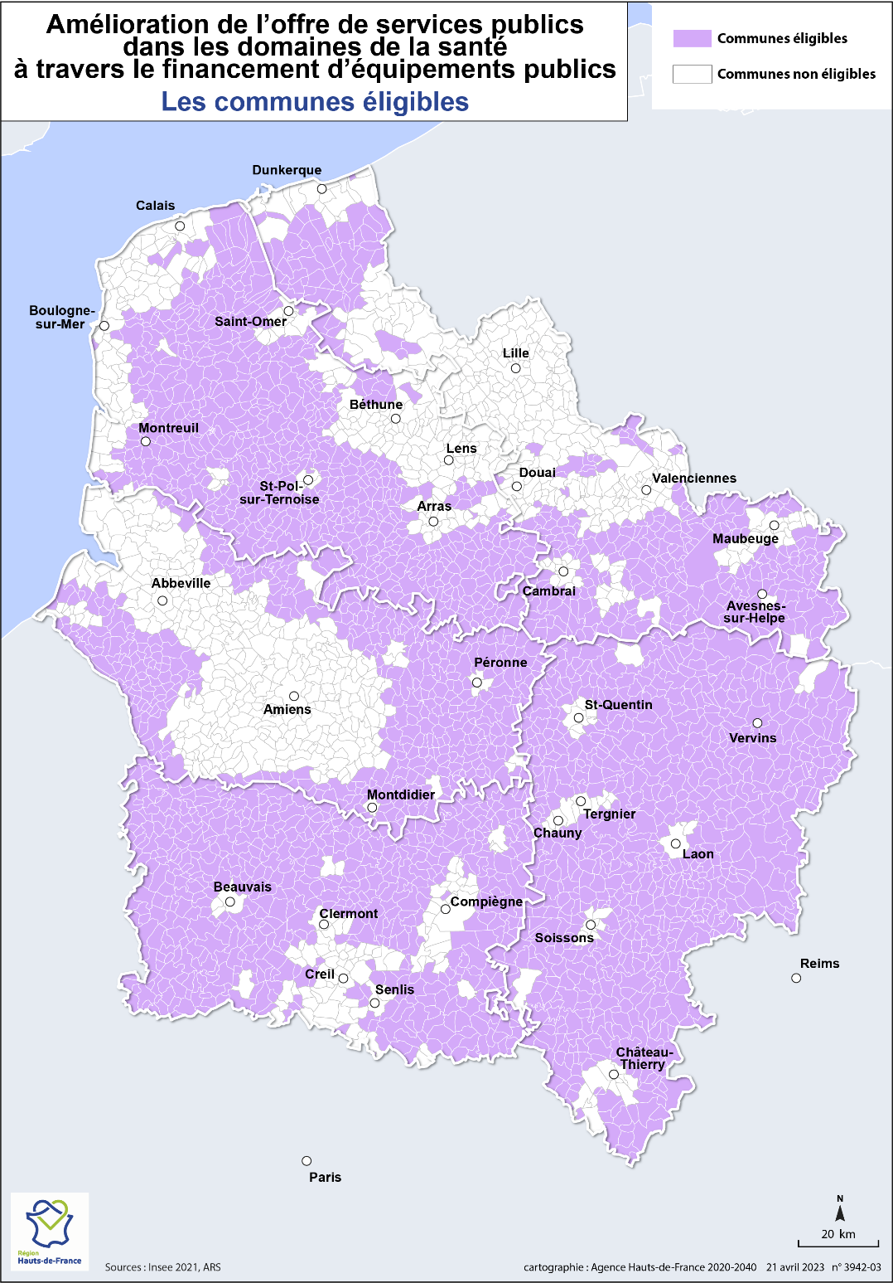
Cartographie catégorie 1
https://sig.hautsdefrance.fr/ext/mv/?config=apps/domo.xml

Slide 28
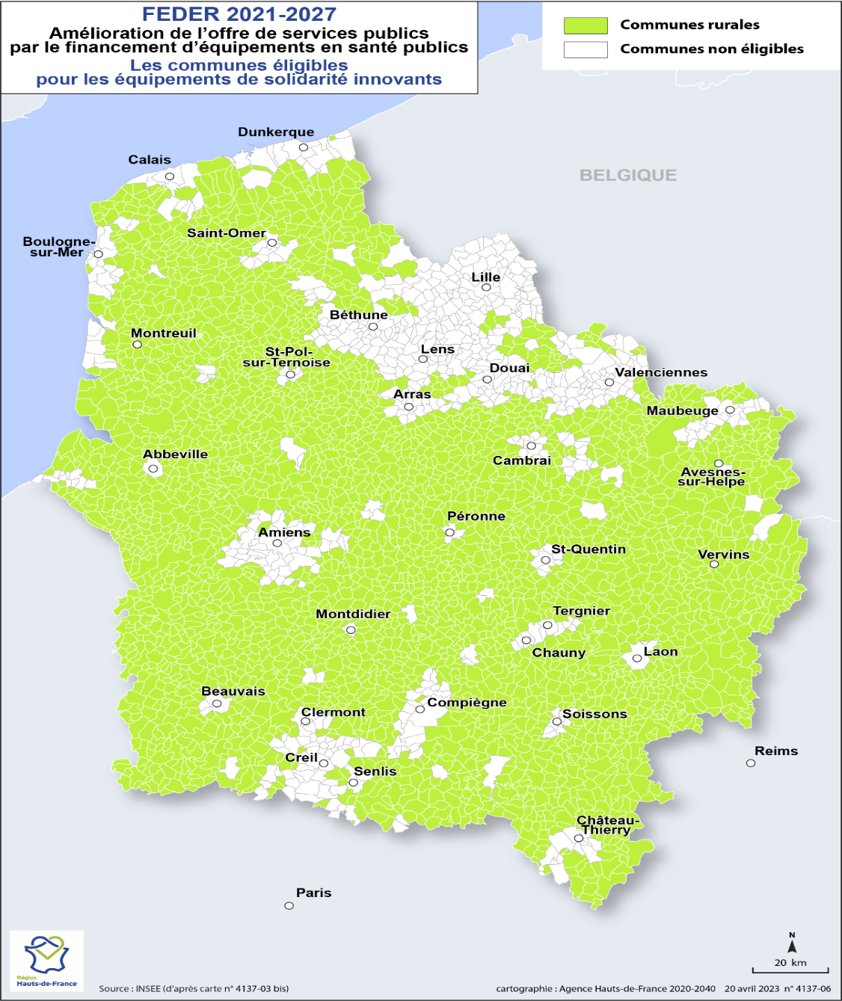
Cartographie catégorie 2
https://sig.hautsdefrance.fr/ext/mv/?config=apps/domo_equip.xml

Slide 29
Les critères de sélection
A la clôture de l’AAP, les candidatures seront analysées selon les grilles de critères permettant de définir :
1 La recevabilité de la candidature
2 L’éligibilité du projet et du porteur
3 la sélection de la candidature
Les candidats retenus pour leur projet pourront déposer leur demande sur E-synergie

Slide 30
RECOMMANDATIONS
Se rapprocher des Services Instructeurs concernés
Adresse mail : Europe-DSAN@hautsdefrance.fr
Plate-forme E-Synergie
Formation proposée aux porteurs de projets une fois par mois
Inscription en ligne : https://europe-en-hautsdefrance.eu/inscrivez-vous-aux-ateliers-e-synergie/
Guide d’aide aux porteurs :
https://europe-en-hautsdefrance.eu/download/pr-2127-guide-e-synergie/

Slide 31
Merci pour votre attention !
www.europe-en-hautsdefrance.eu/
www.twitter.com/hautsdefranceEU

Slide 32
Des questions ?

